Slide 1
Линейная регрессия
Практика 5

Slide 2
Дополнительные материалы
Creating a Pandas DataFrame
https://www.geeksforgeeks.org/creating-a-pandas-dataframe/?ysclid=m1m820lp6x147013500
Различие между iloc и loc в Pandas
https://sky.pro/media/razlichie-mezhdu-iloc-i-loc-v-pandas/
How to Apply Lambda Function to Pandas DataFrame
https://www.delftstack.com/howto/python-pandas/apply-lambda-functions-to-pandas-dataframe/

Slide 3
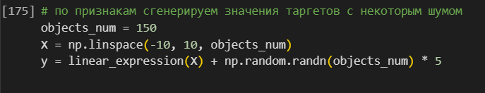
Задание 1 Генерация данных
Количество элементов для генерации
Математическая функция – линейная формула из условия
Генерация в определенном диапазоне
Случайный шум

Slide 4
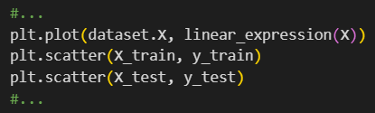
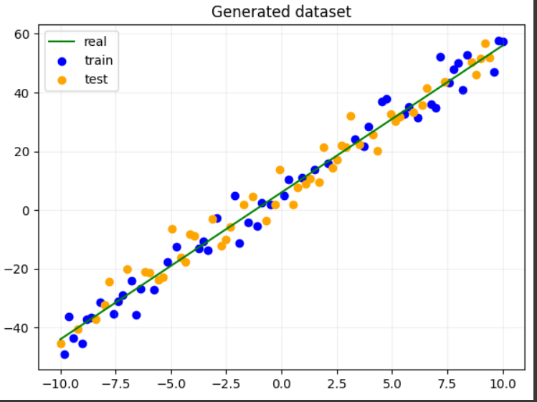
Задание 1 Разделение и визуализация

Slide 5

Задание 1 Линейная регрессия: python
Библиотека для работы
Для обучения необходимо передать данные и ответы к ним
Объект для нахождение линейной зависимости, которая наилучшим образом описывает данные.
Она используется для моделирования зависимости между одной зависимой переменной (целевой) и одной или несколькими независимыми переменными (фичами).
Метод совмещает модель, вычисляя оптимальные значения весов с использованием существующих входных и выходных данных в качестве аргументов.
Преобразование нужно потому что для обучения необходимо передать двумерный массив в с одним столбцом и таким количеством строк, сколько необходимо для размещения данных.

Slide 6
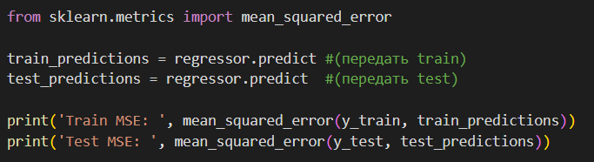
Задание 1 Линейная регрессия: метрика качества
Mean Squared Error (MSE) — это среднее квадратичное отклонение предсказанных значений от истинных значений.
Другими словами, это среднее арифметическое квадратов разностей между предсказанными и реальными значениями модели машинного обучения.

Slide 7

Задание 2 Градиентная оптимизация линейной регрессии
Градиентная оптимизация линейной регрессии — это метод, который позволяет корректировать веса модели, чтобы минимизировать ошибку.
Принцип работы: модель получает входные данные и использует их для предсказания выходных данных. Затем результаты предсказания сравниваются с реальными данными, и функция потерь вычисляет ошибку. Оптимизатор использует эту информацию об ошибке, чтобы определить, какие изменения необходимо внести в веса и параметры тела модели. Таким образом, оптимизатор производит изменения в модели, пока функция потерь не достигнет минимума.
sgd_regressor.coef_
для получения весов
sgd_regressor. intercept_
для получения свободного члена

Slide 8
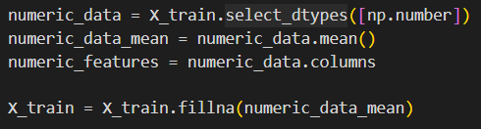

Задание 3
Замена всех числовых значений за один проход
Корреляция с целевой переменной

Slide 9
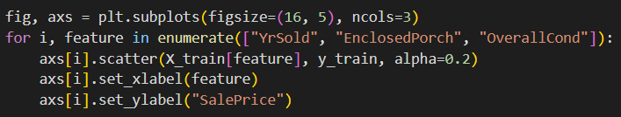

Задание 3
Графики зависимости на одном полотне
Обучение на выборке

